Slide 1
GEOMORFOLOGÍA GLACIAL

Slide 2
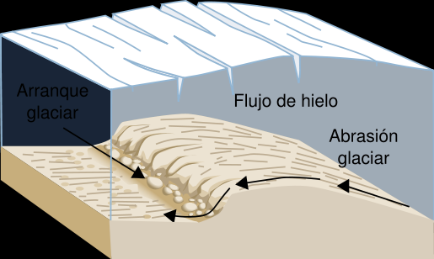
Abrasión. Estrías glaciares

Slide 3
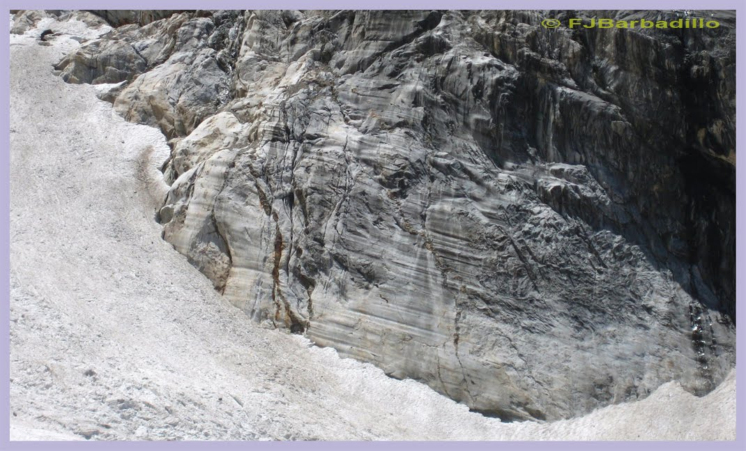
Abrasión

Slide 4
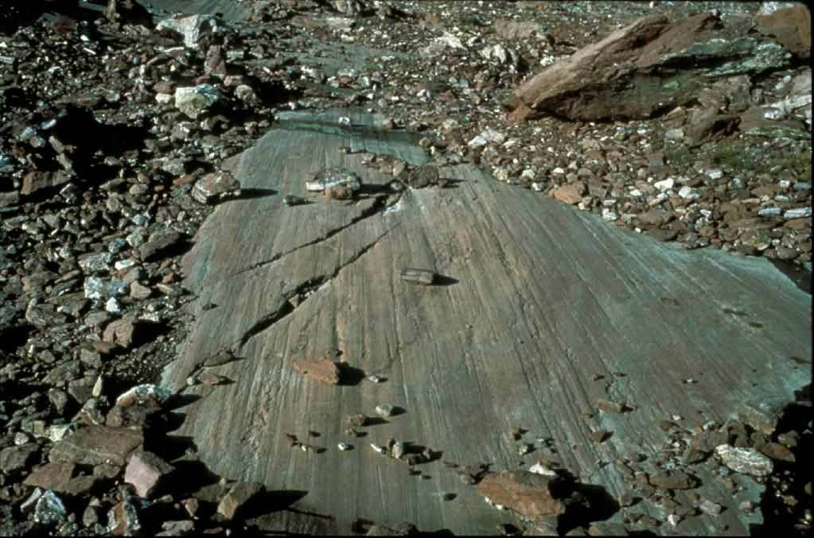
Abrasión

Slide 5
Abrasión

Slide 6
Abrasión
Estrías sobre rocas, provocadas por el avance del glaciar, que provoca fricción contra la roca al arrastrar otras.

